Slide 1
BST
Алгоритмы и структуры данных

Slide 2
Binary Search Tree (BST)
Структура данных для эффективного поиска, вставки и удаления.
Занятие: теория + типовые задачи + практика (LeetCode)

Slide 3
Определение BST
Binary Search Tree — бинарное дерево поиска.
Свойство:
• все элементы левого поддерева < узла
• все элементы правого поддерева > узла
Это свойство выполняется для каждого узла дерева.

Slide 4
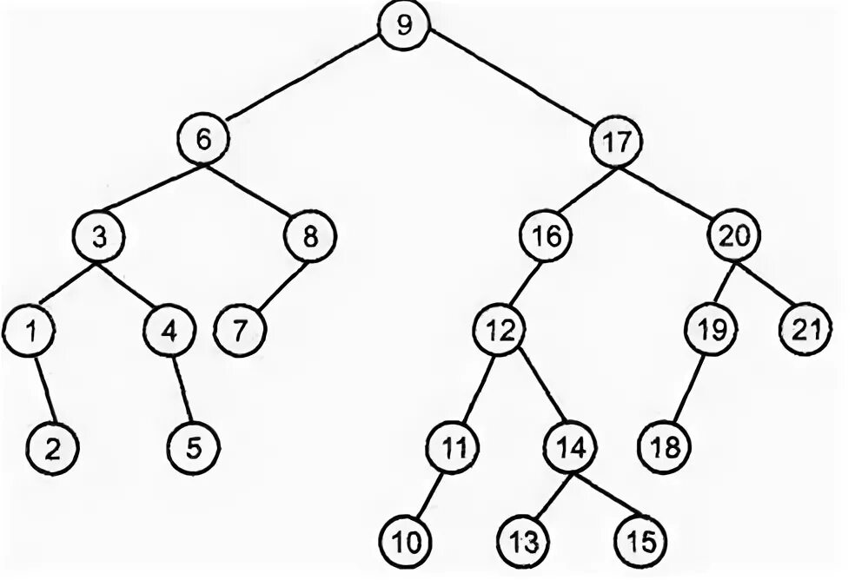
Определение BST

Slide 5
Почему BST полезно
Позволяет эффективно выполнять:
• поиск элементов
• вставку
• удаление
• поиск минимального/максимального элемента
• поиск k‑го элемента в отсортированном порядке

Slide 6
Сложности операций
Поиск: O(log n) в среднем
Вставка: O(log n) в среднем
Удаление: O(log n) в среднем
Худший случай: O(n), если дерево вырождается в список.

Slide 7
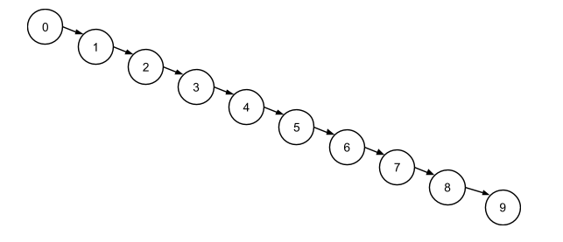
Вырожденное (skewed) BST

Slide 8
Важное свойство BST
Inorder traversal (обход):
Left → Node → Right
Если выполнить такой обход,
мы получим элементы в отсортированном порядке.

Slide 9
Реализация узла в Python
class TreeNode:
def __init__(self, val=0, left=None, right=None):
self.val = val
self.left = left
self.right = right

Slide 10
Поиск в BST
Идея:
• если target < node → идем влево
• если target > node → идем вправо
• если равно → нашли элемент
Сложность: O(h), где h — высота дерева.

Slide 11
Вставка в BST
Новый элемент всегда добавляется в лист.
Алгоритм:
1. сравнить значение с текущим узлом
2. пойти влево или вправо
3. вставить, когда найдено пустое место

Slide 12
Удаление из BST
3 случая удаления:
1. Узел — лист
2. Узел имеет одного ребенка
3. Узел имеет двух детей
В последнем случае используется inorder successor
(минимум правого поддерева).

Slide 13
Типовые задачи на BST
1. Validate Binary Search Tree
2. Search in a BST
3. Insert into BST
4. Delete Node in BST
5. Kth Smallest Element in BST

Slide 14
Практика на занятии
Задачи:
• Search in a BST
• Validate Binary Search Tree
• Kth Smallest Element in a BST
Цель — научиться использовать свойства BST.

Slide 15
Итог занятия
Для уверенного понимания BST надо:
• понимать структуру BST
• знать основные операции
• понимать inorder traversal
• уметь решать типовые задачи на BST

